Slide 1


ОТ БАЗОВЫХ РЕЗУЛЬТАТОВ
К РЕЗУЛЬТАТАМ ВЫСОКИХ ДОСТИЖЕНИЙ
Коваленко Юлия Владимировна
Учитель изобразительного искусства
Монотипия – простой способ научиться рисовать

Slide 2
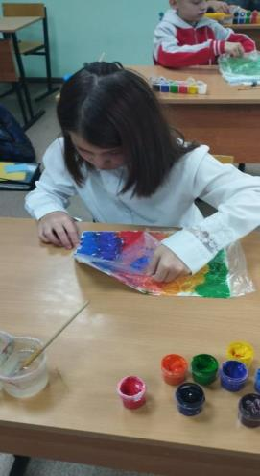
Определение
Монотипия- это вид печатной графики.
Отражение, воображение и фантазия-главные характеристики этой техники.

Slide 3
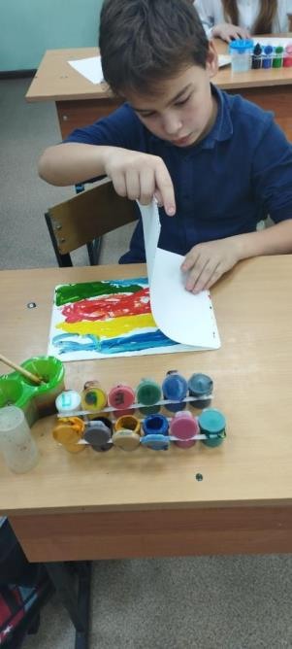
Виды монотипии
Цветовое решение.
Способ рисования.
Тип печатной формы.
Тип основы для оттиска.
Используемый художественный материал.

Slide 4

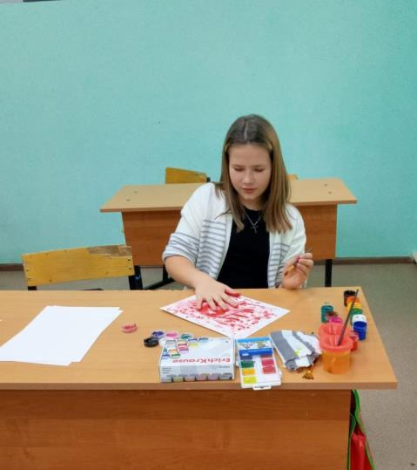
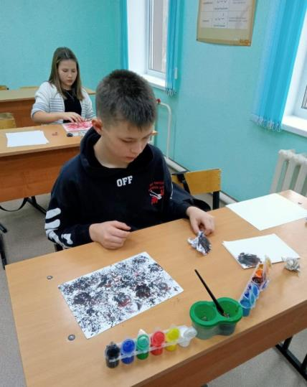
Терапия на бумаге

Slide 5
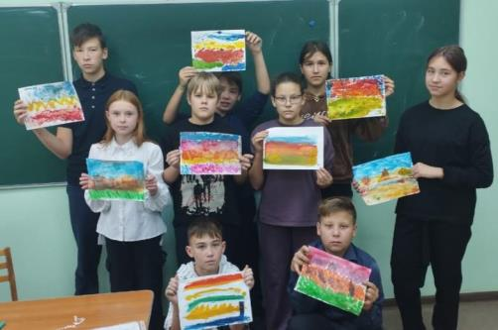
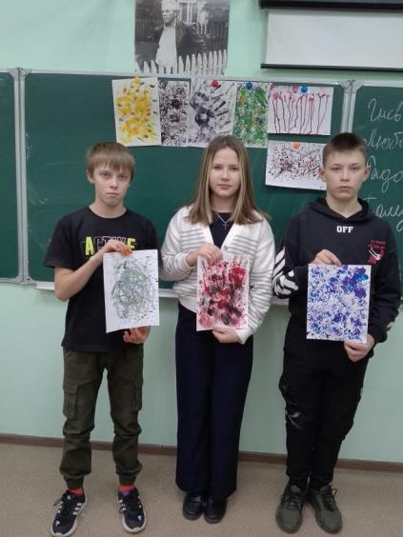
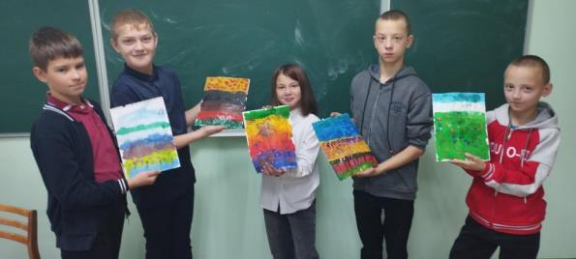
Каждый рисунок неповторим

Slide 6
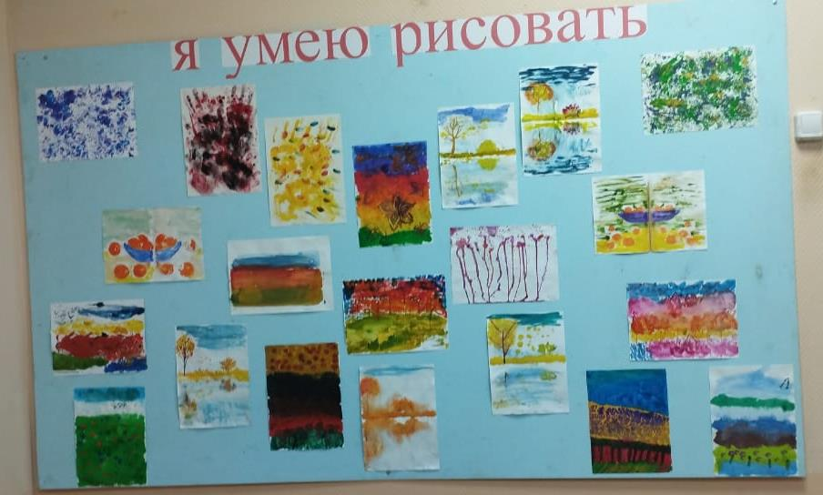
Я умею рисовать!

